Slide 1
«Разработка Telegram-бота для проверки ссылок через VirusTotal»
Перекладова Анна Андреевна

Slide 2
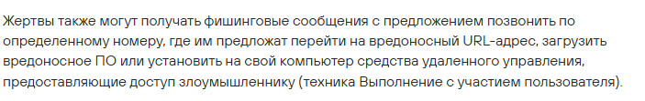
Актуальность проблемы
Матрица MITRE ATT&CK T1566: Фишинг
По данным «Лаборатории Касперского», в 2024 году в три раза выросло число переходов по фишинговым и скам-ссылкам в России.

Slide 3
Тема: разработка Telegram-бота для проверки ссылок через VirusTotal.
Задачи:
1. Изучить работу VirusTotal API.
2. Разработать Telegram-бота.
3. Реализовать обработку ссылок и анализ полученных данных.
4. Провести тестирование

Slide 4
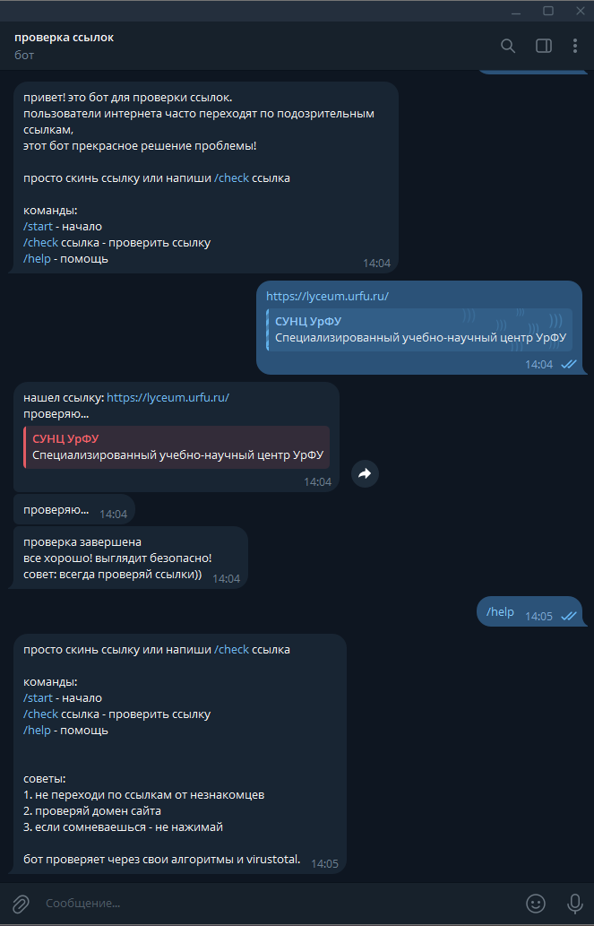
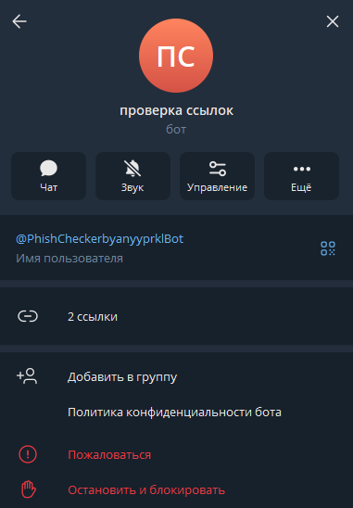
Альтернативные решения:
Решения «снаружи»
Аналогичные боты

Slide 5
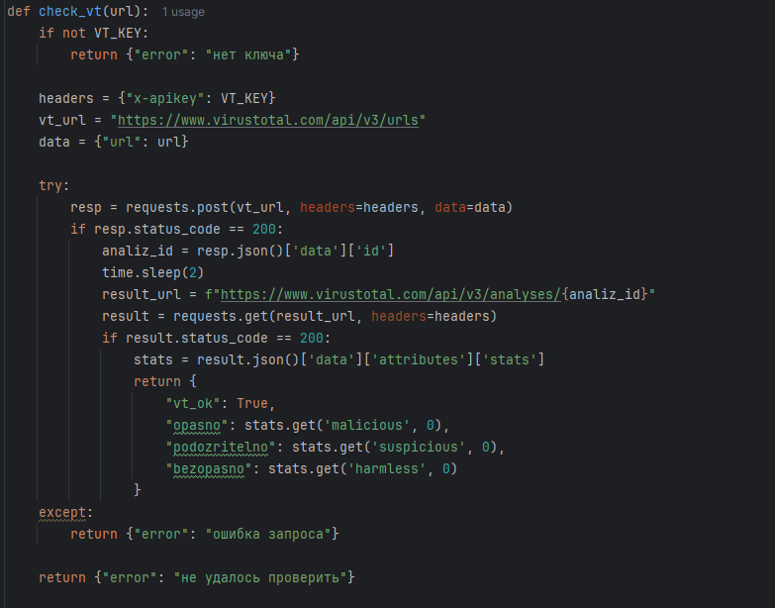
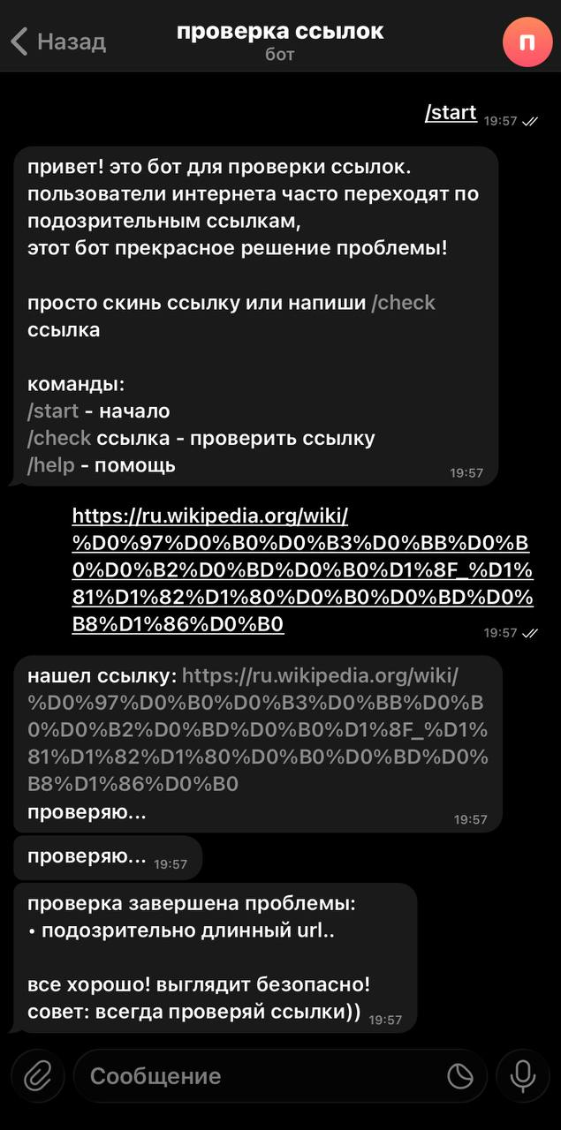
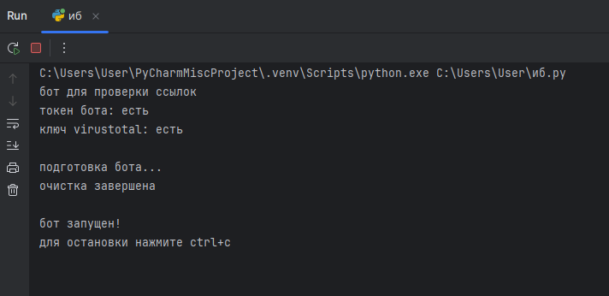
Разработка
Принцип работы:
Telegram → бот,
бот → VirusTotal API,
обработка данных → ответ пользователю.
Используемые технологии:
Python 3.10
библиотеки aiogram, requests, asynciо
VirusTotal API v3

